Slide 1
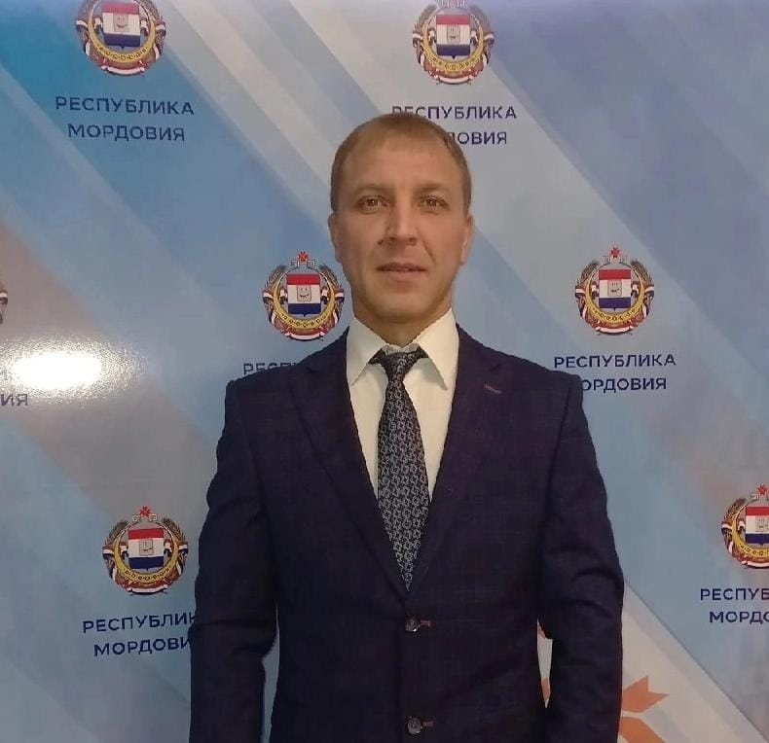
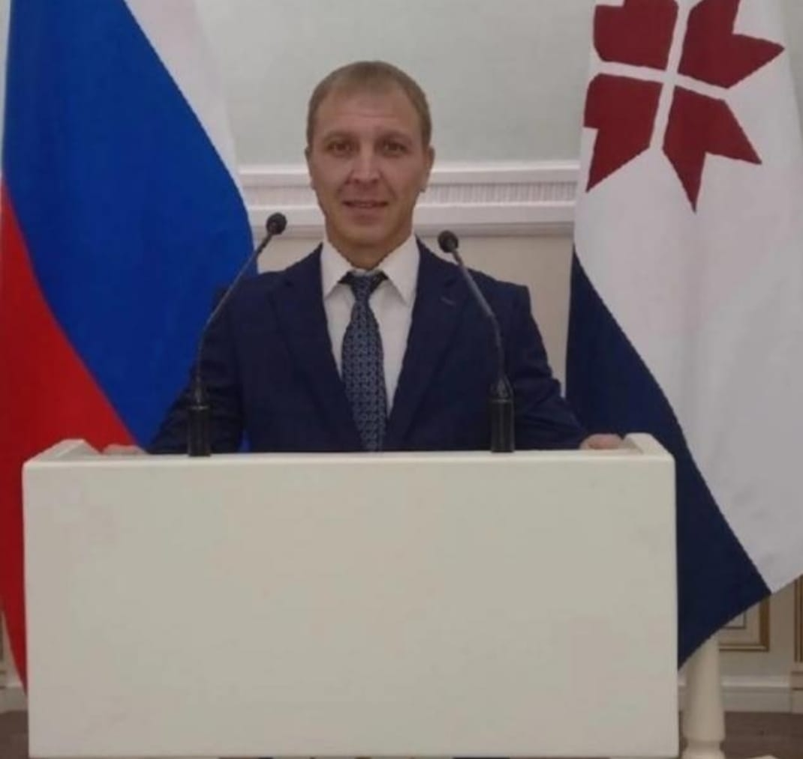
КУНИН
НИКОЛАЙ
ВЛАДИМИРОВИЧ инструктор по адаптивной физической культуре
ГКУ «СОЦИАЛЬНАЯ
ЗАЩИТА НАСЕЛЕНИЯ
ПО АТЯШЕВСКОМУ РАЙОНУ
РЕСПУБЛИКИ МОРДОВИЯ»
РЕСПУБЛИКА МОРДОВИЯ

Slide 2
НАЗВАНИЕ ПРАКТИКИ:
«СКАНДИНАВСКАЯ ХОДЬБА КАК МЕТОД ЭФФЕКТИВНОЙ РЕАБИЛИТАЦИИ ИНВАЛИДОВ»
*Практика направлена на формирование системы вовлечения людей старшего поколения и инвалидов к социальным видам активности через мероприятия по скандинавской ходьбе.
ОСНОВНАЯ ЦЕЛЕВАЯ АУДИТОРИЯ:
Граждане пожилого возраста и инвалиды, являющиеся получателями социальных услуг Отделения дневного пребывания ГКУ «Социальная защита населения по Атяшевскому району Республики Мордовия»

Slide 3
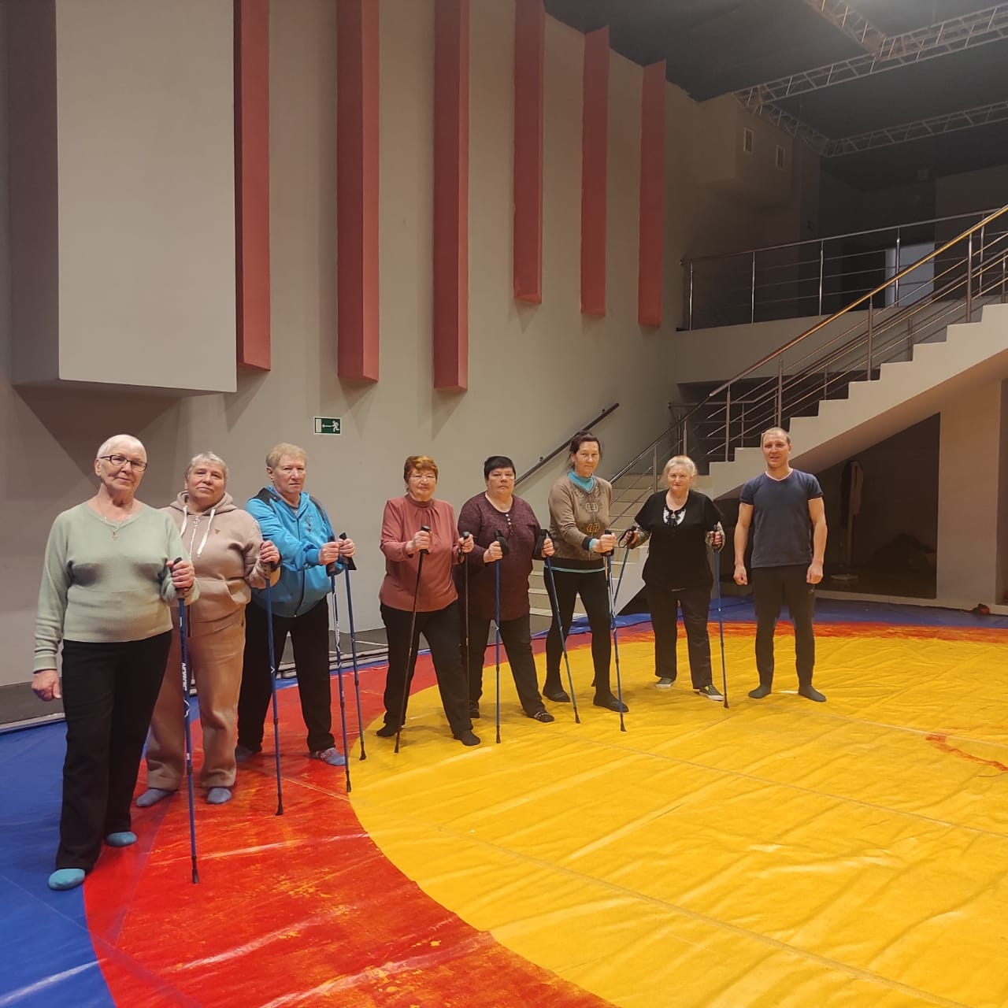
Сроки реализации практики: с 2021 года по настоящее время

Slide 4
ЦЕЛЬ: Содействие восстановлению, реабилитации и приобщение людей старшей возрастной группы, в том числе и инвалидов к систематическим занятиям физической культурой и спортом посредством техники скандинавской ходьбы в отделении дневного пребывания при ГКУ «Социальная защита населения по Атяшевскому району Республики Мордовия»
Задачи: 1. Улучшить тонус в мышцах верхней и нижней частей тела одновременно;
2. Стимулировать иммунную систему, активизировать кровообращение;
3. Уменьшить давление на колени и суставы во время ходьбы (за счет опоры на палки);
4. Улучшить работу сердца и легких.
5. Увеличить продолжительность жизни среди лиц старшего поколения и инвалидов;
6. Обучить получателей социальных услуг правильному использованию методики самостоятельно.

Slide 5
Результаты практики (что было достигнуто)
№ | Показатель, единица измерения | Значение показателя
 |  | за последний год реализации практики | за весь период реализации
1. | Количество проведенных занятий | 48 | 90
2. | Количество участников занятий | 30 | 44

Slide 6
Участники внедрения практики и их роль в процессе внедрения
№ | Участник | Описание его роли в реализации практики
1. | Специалисты по социальной работе Отделения дневного пребывания | Разработка плана тематических занятий. Организация проведения занятий.
2. | Инструктор по адаптивной физической культуре (скандинавская ходьба, суставная гимнастика) | Проведение тренировочных занятий

Slide 7
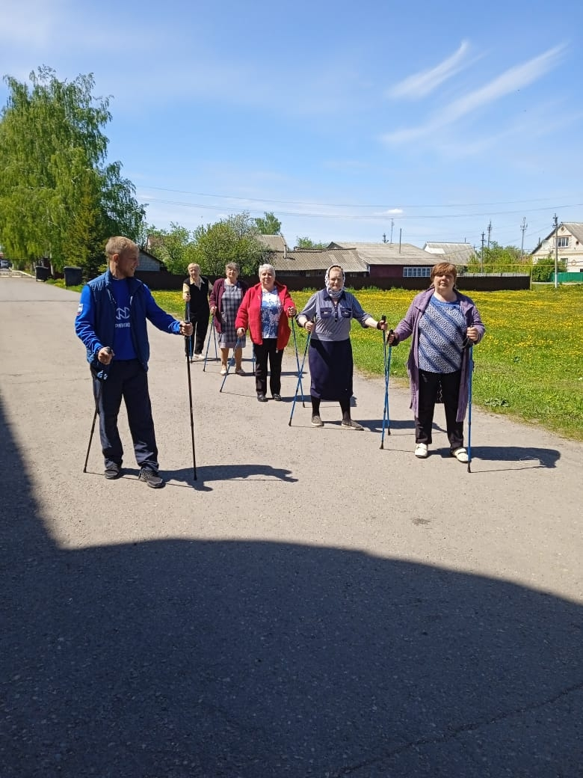
Краткое описание практики:
Данная технология «Скандинавская ходьба» используется как физическая реабилитация для инвалидов отделения дневного пребывания и пользуется популярностью среди получателей социальных услуг, в том числе перенесших операции, тяжелые болезни и травмы.
Занятия проводятся в умеренном режиме и темпе. Участники сами определяют для себя допустимую нагрузку и дистанцию. Перед началом занятия вместе с инструктором проводится разминка – разогреваются мышцы, отрабатываются правильные движения палками для рук.

Slide 8
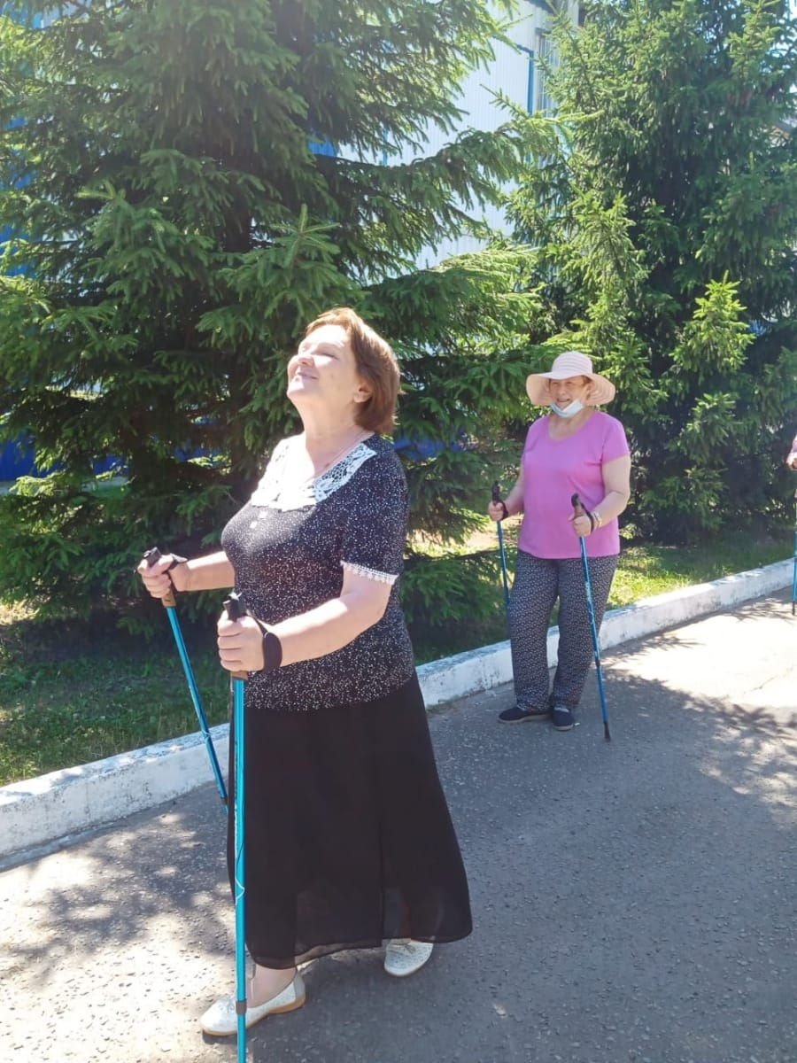
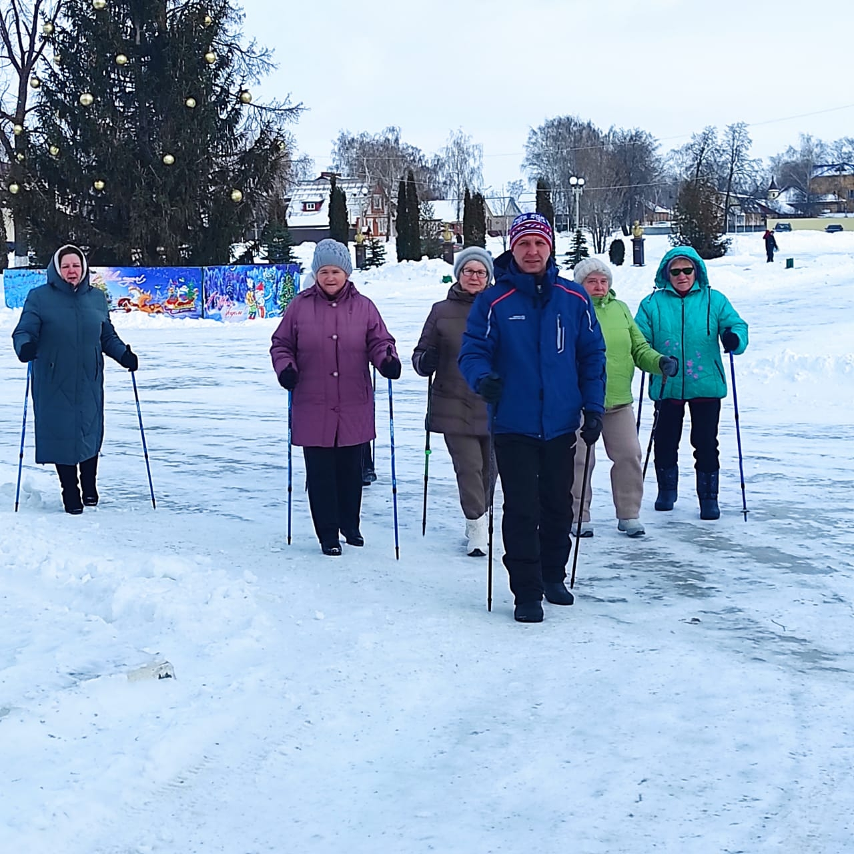
За 2022 год по данной технологии оздоровились 30 получателей социальных услуг.
Занятия проводятся 1 раз в неделю по 60 минут в день. Заниматься можно как летом, так и в зимнее время.
Данная практика не требует больших финансовых вложений. Для занятий необходимо иметь удобную обувь и специальные палки.

Slide 9
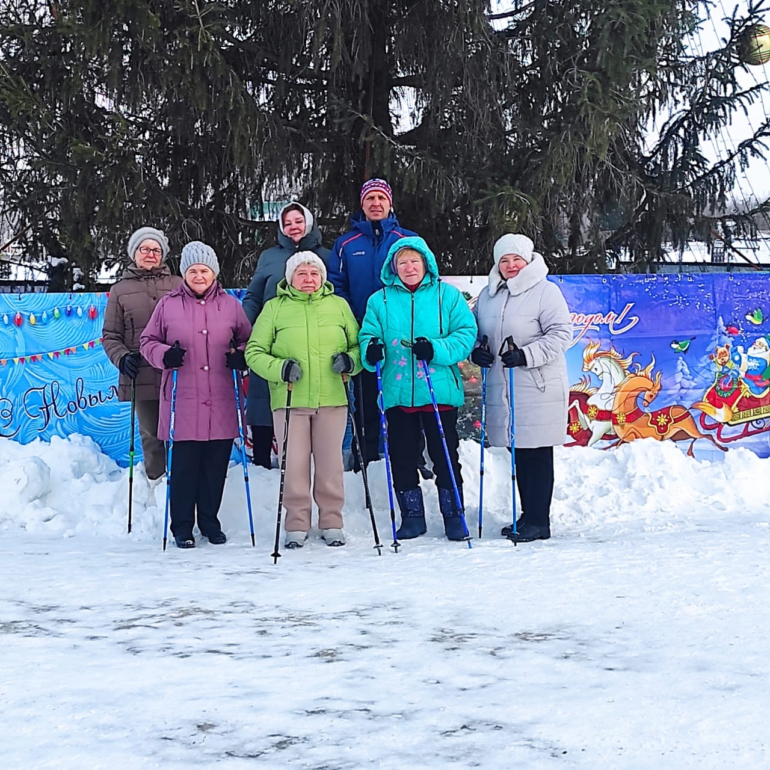
Практика показала, что после проведения курса оздоровительных занятий у получателей услуг отделения дневного пребывания- граждан пожилого возраста и инвалидов улучшается состояние здоровья (уменьшение боли в спине и суставах, снижение артериального давления), повышается самооценка, снижается уровень тревожности. Таким образом происходит их физическое и психическое оздоровление на пути к активному долголетию.

Slide 10
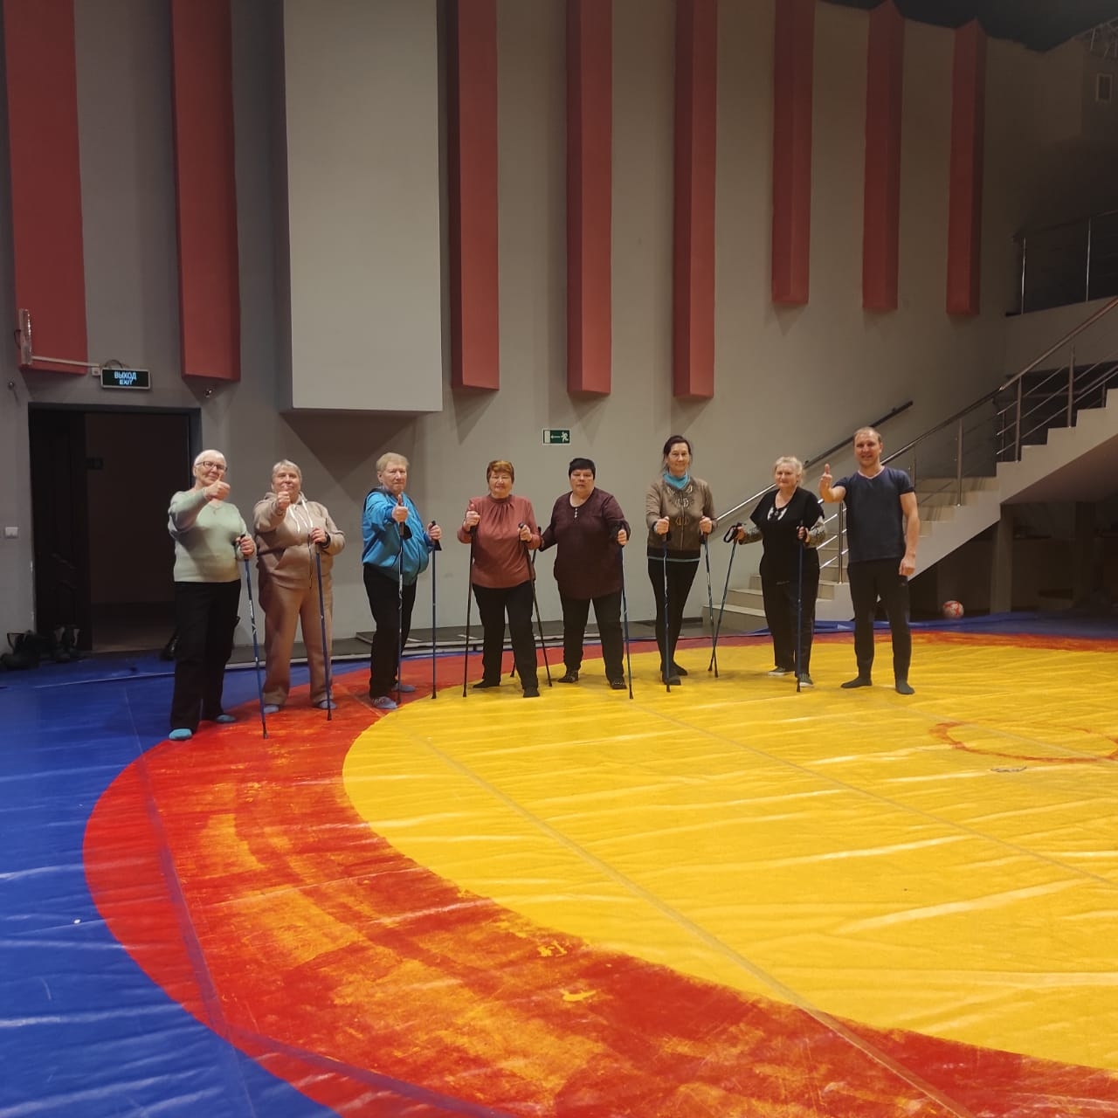
Оценка возможностей тиражирования практики:
Материалы могут быть использованы для внедрения в работу практики скандинавской ходьбы, как эффективного метода по социальной реабилитации инвалидов в учреждениях социального обслуживания населения в любом субъекте Российской Федерации.

